Slide 1

32-2
These materials are by the Kongki Ka Project and are made available to you under the terms of the Creative Commons Attribution ShareAlike license 4.0.
You have permission to share and redistribute these materials in any format and to make reasonable revisions and adaptations of this translation, provided that:
You include the above licence and source information.
If you redistribute these materials or create derivatives, you must distribute your contributions under the same license as the original.
Nepali text is from Nepali Holy Bible: Easy-to-Read Version
All rights reserved.
© 2004 Bible League International
Notes:
Ch
32 Jesus Baptized
1. John Baptizes Jesus - Matthew 3:1 – 17 (Left Top)
2. The Temptation of Jesus (1) – Matthew 4:1–4 (Left Bottom)
3. Temptation (2) – Matt 4:5-7 (Right Bottom)
4. Temptation (3) – Matt 4:8-11 (Right Top)

Slide 2
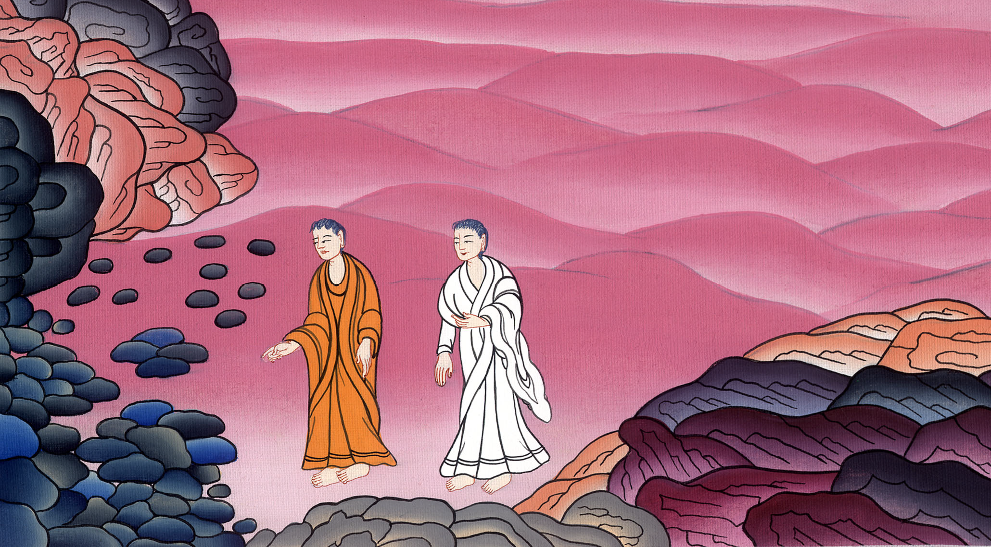
उजाड-स्‍थानमा येशूको परीक्षा
मत्ती 4:1–11

Slide 3
उजाड-स्‍थानमा येशूको परीक्षा
मत्ती 4:1–11

Slide 4
उजाड-स्‍थानमा येशूको परीक्षा
मत्ती 4:1–11

Slide 5
मत्ती 4:1 यसपछि आत्माले येशूलाई मरुभूमिमा लगेर गयो। दुष्टात्माद्वारा परीक्षा गर्नको निम्ति त्यहाँ लगिएको थियो। 2 चालीस दिन र चालीस रात येशूले केही खानु भएन। यसपछि उहाँ भोकाउनु भयो।

Slide 6
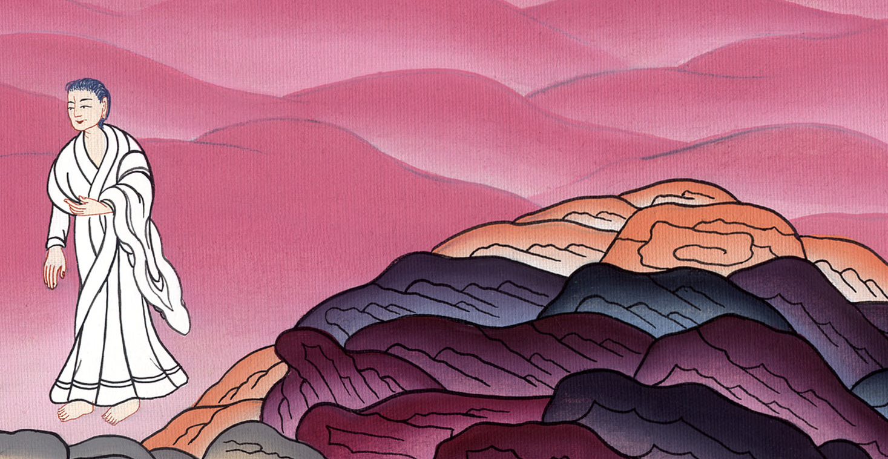
मत्ती 4:1,2

Slide 7
3 शैतान येशू कहाँ परीक्षा गर्नलाई आयो र भन्यो, ‘यदि तपाईं परमेश्वरका पुत्र हुनूहुन्छ भने यी ढुङ्गाहरू रोटी होऊन् भनी आज्ञा दिनुहोस्।”

Slide 8
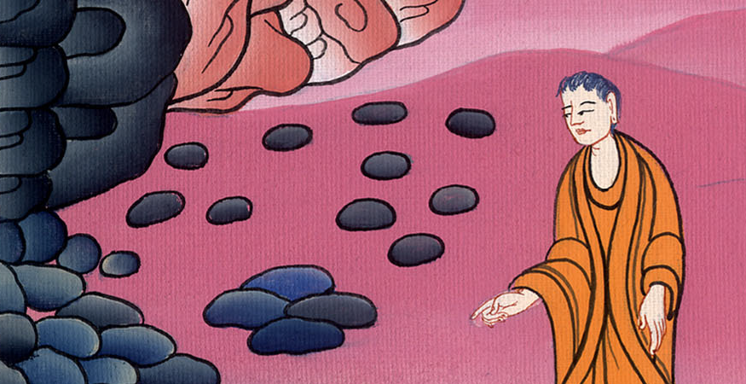
मत्ती 4:3

Slide 9
4 जवाफमा येशूले भन्नुभयो, ‘धर्मशास्त्रमा यस्तो लेखिएको‘मानिस रोटी खाएर मात्र बाँच्दैन, परमेश्वरको मुखबाट निस्केको हरेक वचनले बाँच्दछ।”‘

Slide 10
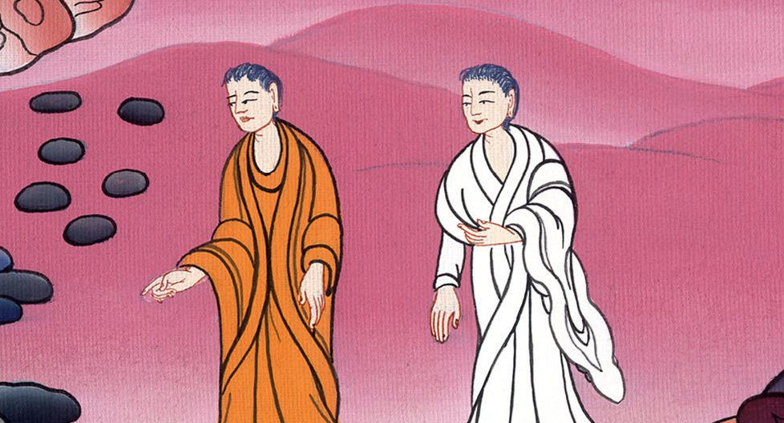
मत्ती 4:4

Slide 11
5 त्यसपछि शैतानले येशूलाई पवित्र शहर यरूशलेममा लग्यो। त्यो दुष्टात्माले येशूलाई मन्दिरको गजूरमाथि राख्यो।

Slide 12
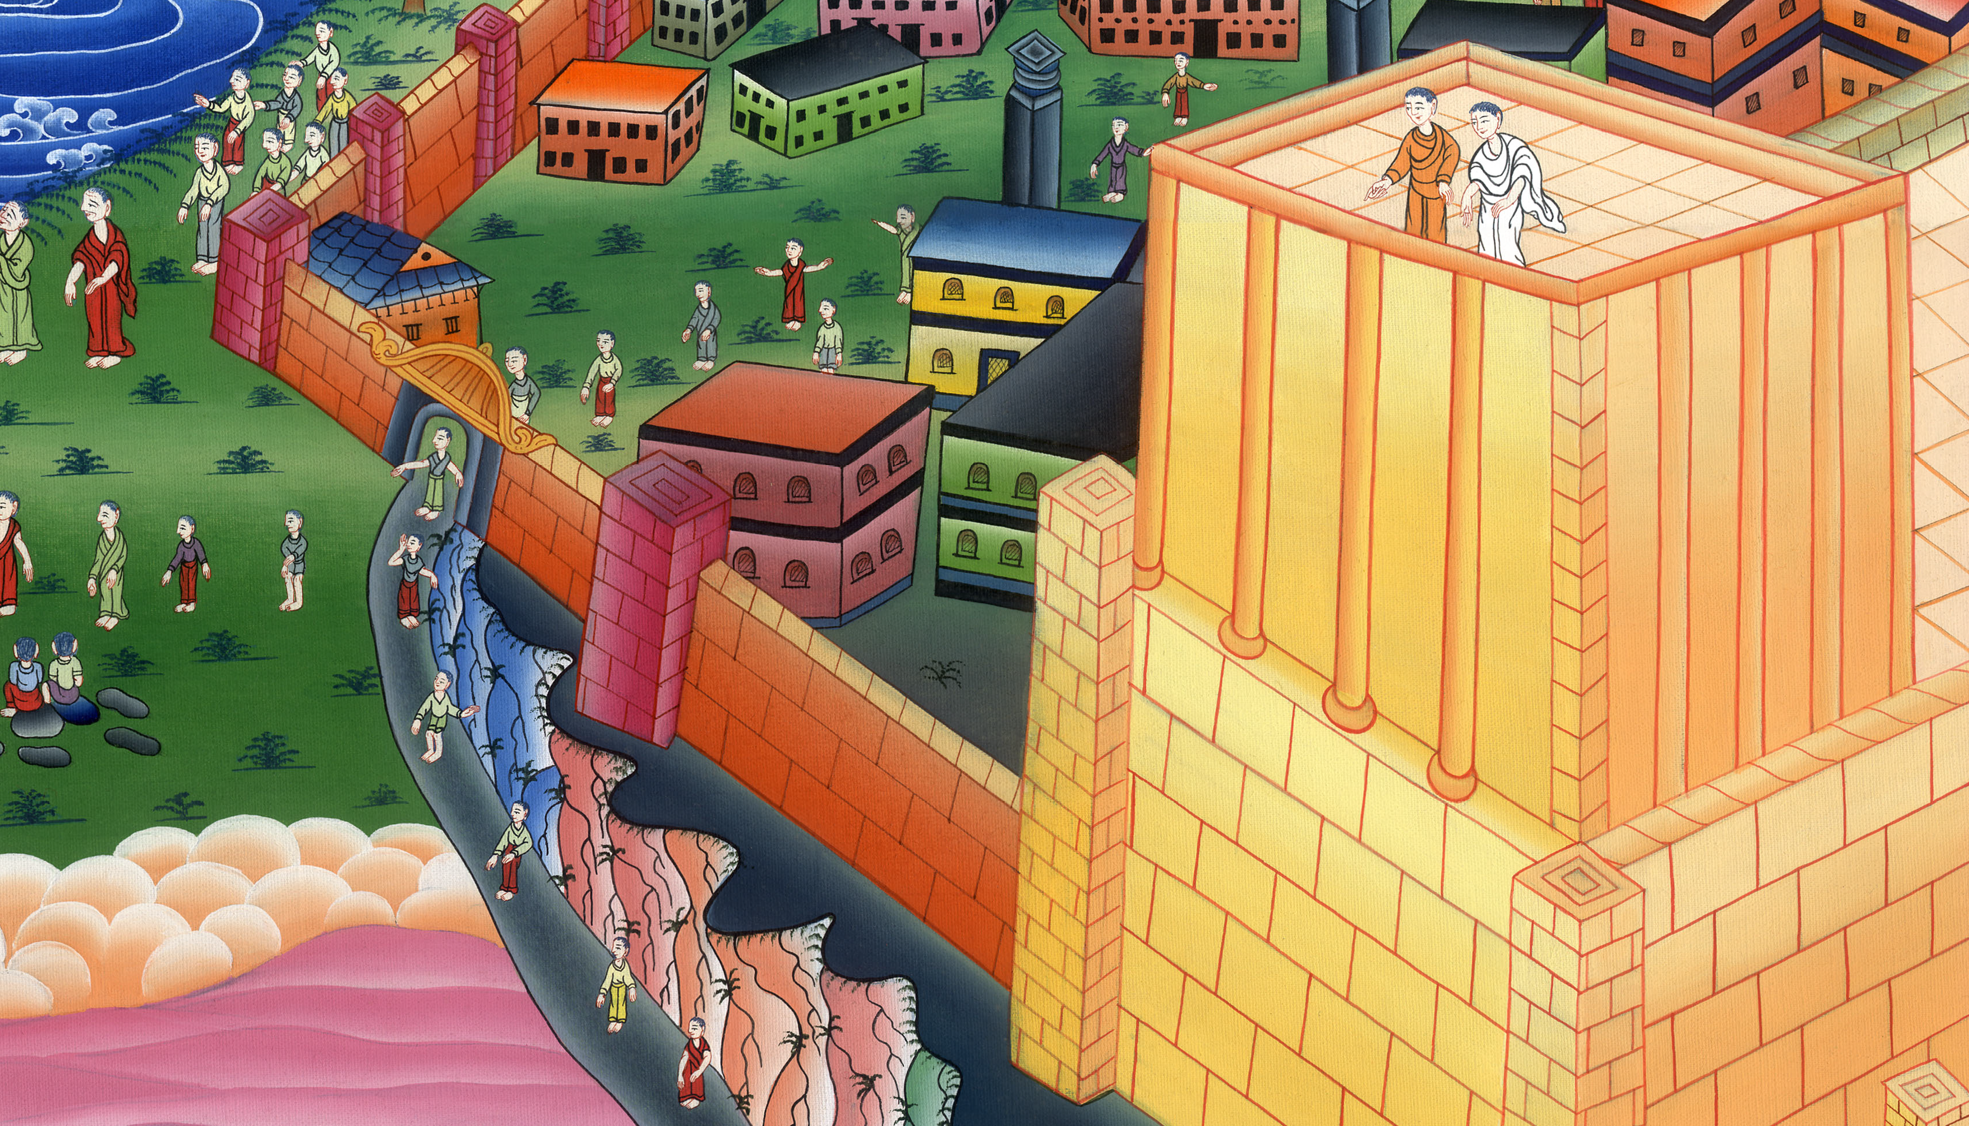
मत्ती 4:5
मत्ती 4:5,6

Slide 13
6 शैतानले भन्यो, “यदि तपाईं परमेश्वरका पुत्र हुनुहुन्छ भने, यहाँबाट तल हाम फाल्नुहोस्। किनभने धर्मशास्त्रमा यस्तो लेखिएको छ,
‘परमेश्वरले तपाईंको निम्ति स्वर्गदूतहरूलाई खटाउनु हुनेछ,
अनि तिनीहरूले तपाईंलाई हात-हातमा उचाल्नेछन्,
जसद्वारा, तपाईंको खुट्टाहरू ढुङ्गामा बजारिने छैनन्।’”

Slide 14
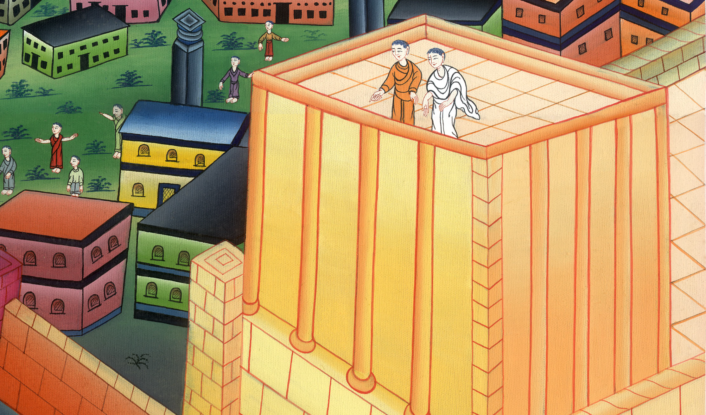
मत्ती 4:6

Slide 15
7 येशूले जवाफ दिनुभयो, “धर्मशास्त्रमा यस्तो पनि लेखिएको छतैंले परमप्रभु आफ्नो परमेश्वरलाई परीक्षा नगर्नु।’

Slide 16
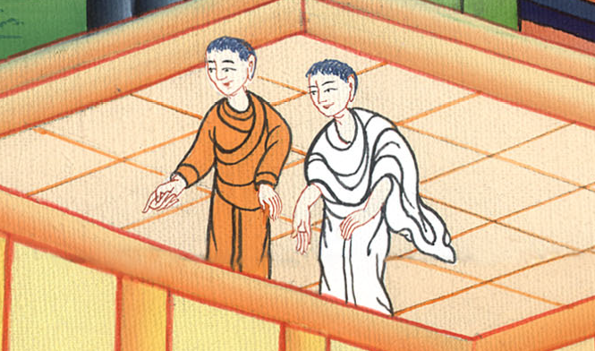
मत्ती 4:7

Slide 17
8 त्यसपछि शैतानले येशूलाई एउटा अति अल्गो पर्वतमा पुर्यायो। उसले येशूलाई संसारका सबै राज्यहरू, त्यहाँ भएका वैभव देखायो।

Slide 18
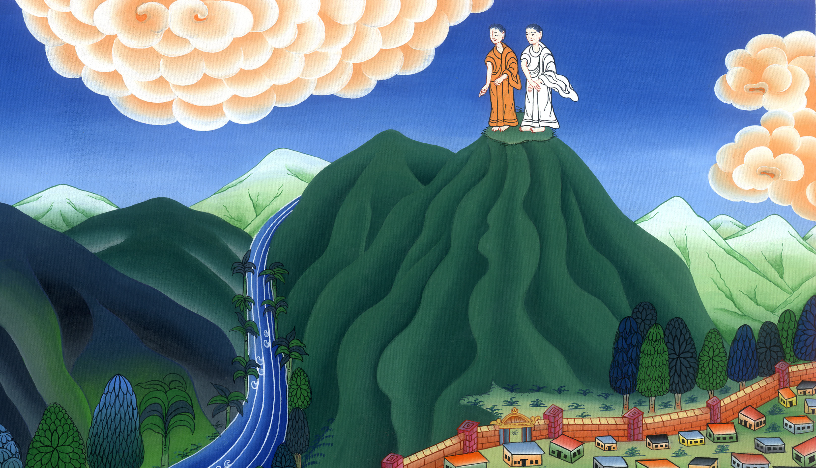
मत्ती 4:8

Slide 19
9 शैतानले भन्यो, “यदि तपाईंले घोप्टो परेर मलाई दण्डवत् गर्नुभयो भने यी सब थोक म तपाईंलाई दिनेछु।’

Slide 20
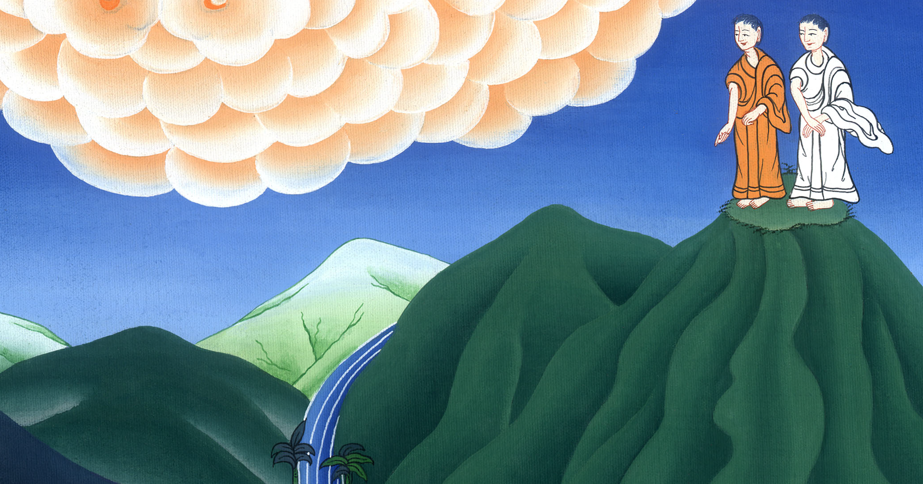
मत्ती 4:9

Slide 21
10 येशूले शैतानलाई भनुभयो, “म देखि टाढा भइहाल, शैतान। धर्मशास्त्रमा यस्तो लेखिएको छ, ‘तैंले परमप्रभु आफ्नो परमेश्वरलाई दण्डवत् गर्नु पर्छ अनि उहाँकै मात्र सेवा गर्न पर्छ।”

Slide 22
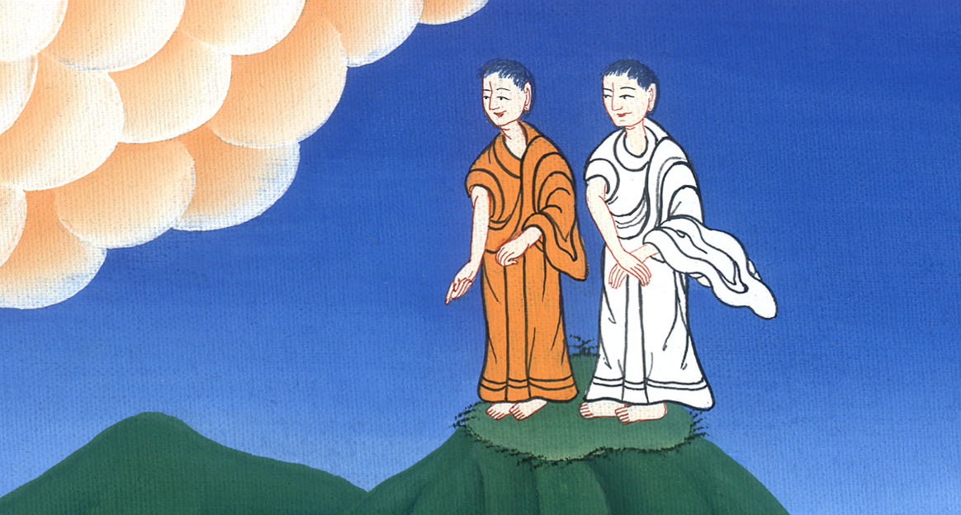
मत्ती 4:10

Slide 23
11 त्यसपछि शैतानले येशूलाई छोडिदियो। त्यसपछि केही स्वर्गदूतहरू येशूकहाँ आएर उहाँको सेवा-टहल गरे।

Slide 24
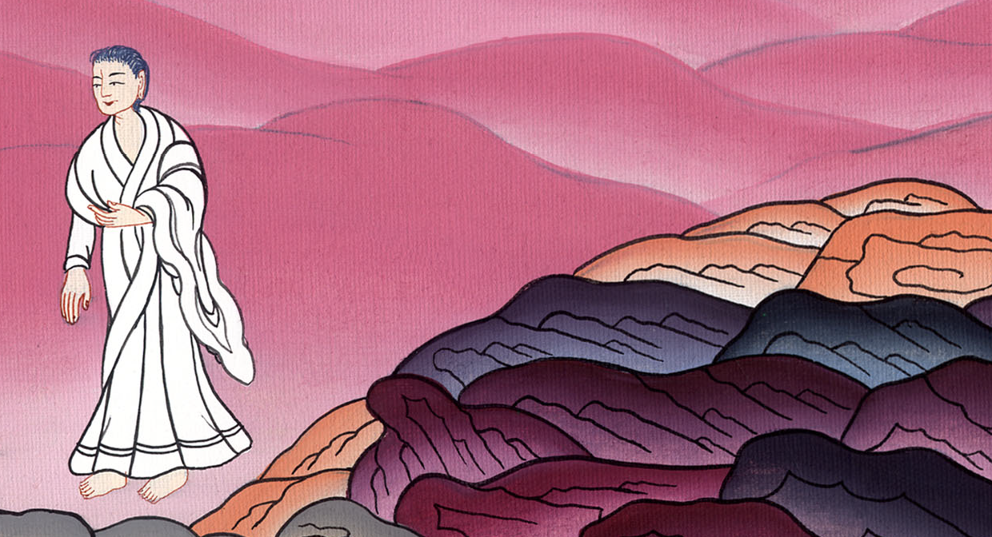
मत्ती 4:11

